Slide 1
COFFEE MOVIE
Proyecto BackEnd: Film API

Slide 2
Integrantes
Cristina Mateo
Raul Awad
Adrián Ortiz
Antonio Mangado

Slide 3
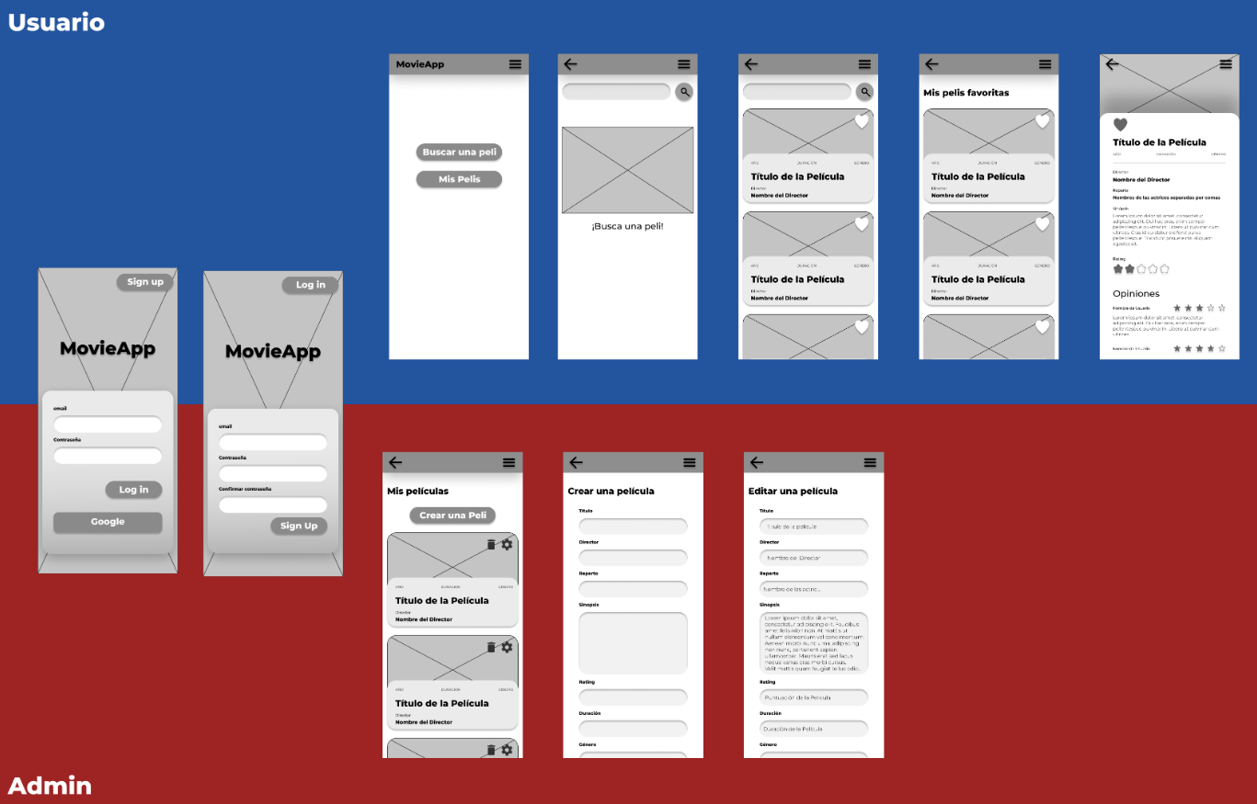
Nuestro encargo
App de películas montada en BackEnd
Funcionalidad buscador de peliculas.
Vista detalle de cada película.
CRUD de películas.
Vista Usuario/Admin.
Funcionalidad de favoritos.

Slide 4
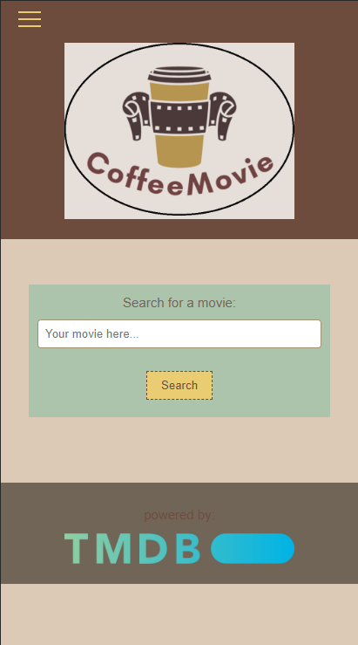
Nuestro proyecto: COFFEE MOVIE
Node.js
Express.js
Oauth (Google)
JWT
MongoDB.
Mongoose.
PostgreSQL.
JSDOC.
Puppeteer.

Slide 5
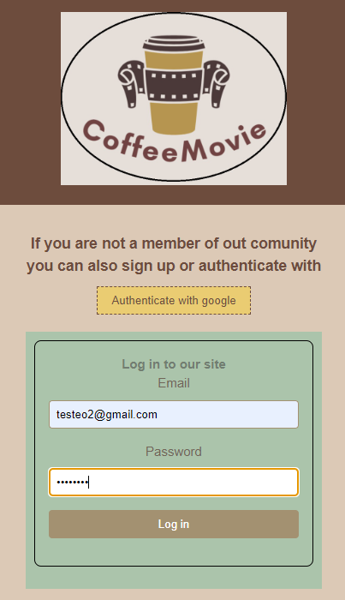
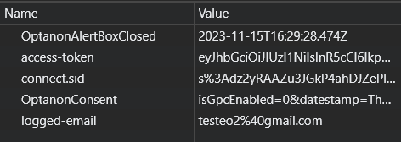
Funcionalidad: JWT Auth

Slide 6
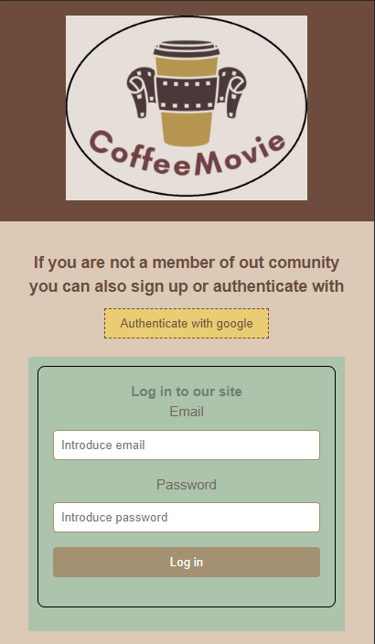
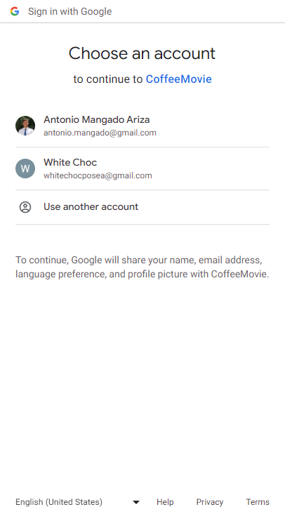
Funcionalidad: OAuth (Google)

Slide 7

Funcionalidad: Burger menu

Slide 8
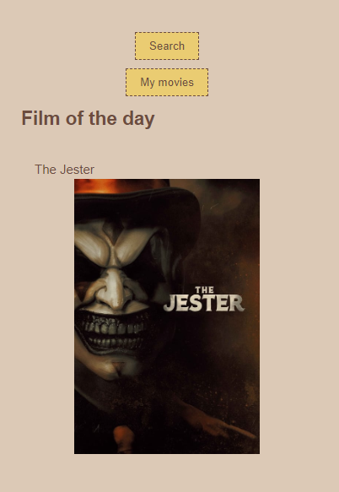
Funcionalidad: Peli del día

Slide 9
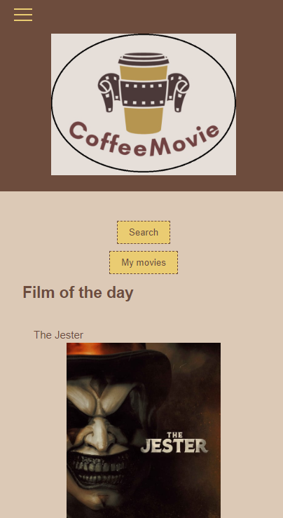
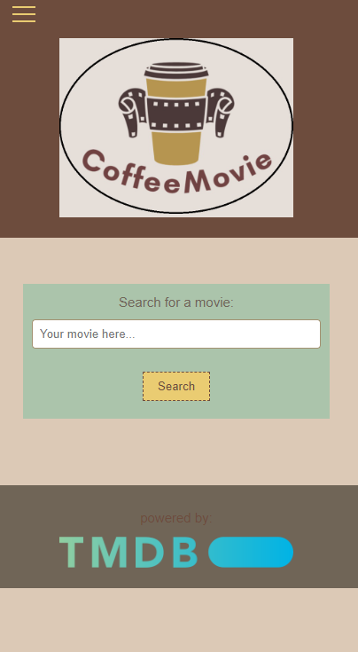
Funcionalidad: Buscador

Slide 10
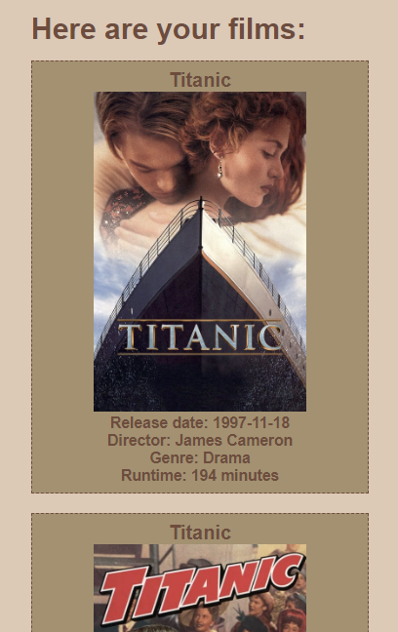
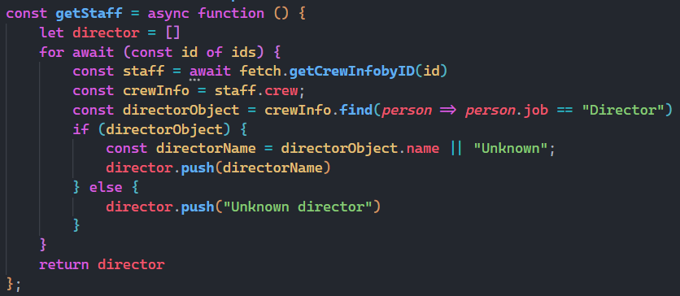
Funcionalidad: Buscador
Claves:
Tratamiento de datos, búsqueda en BBDD.

Slide 11
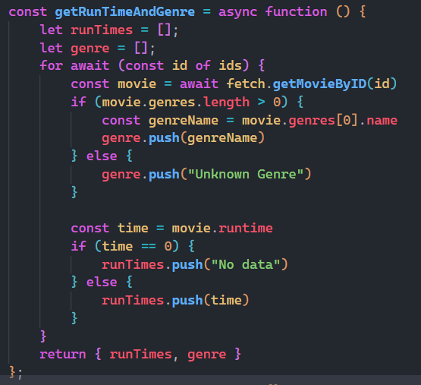
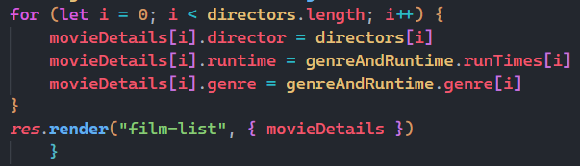
Código: Bucle for asíncrono para obtener el director de cada peli.
Código: Bucle for asíncrono para obtener duración y género de cada peli.
Código: Tratamiento de datos para pasarle un solo objeto al pug.

Slide 12

Funcionalidad: Vista detalle

Slide 13
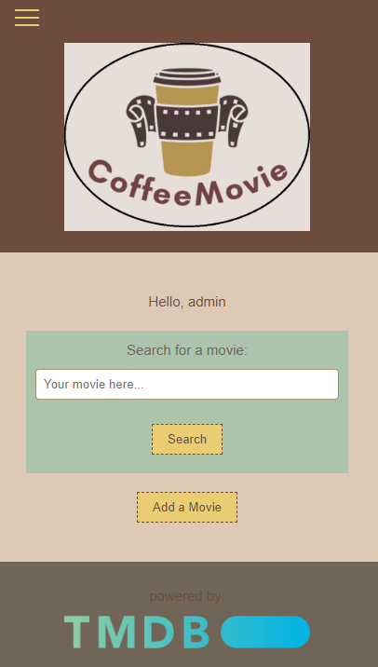
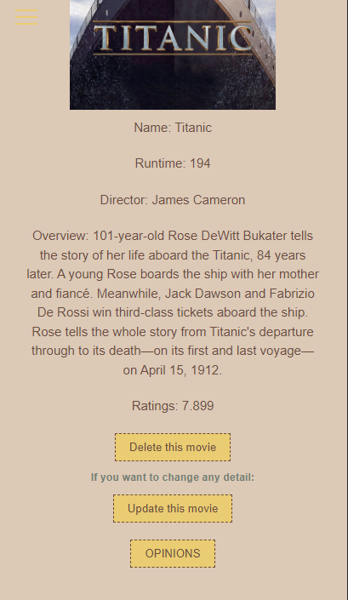
Funcionalidad: Vista admin

Slide 14
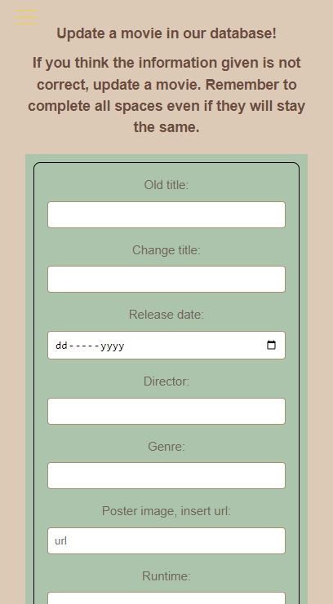
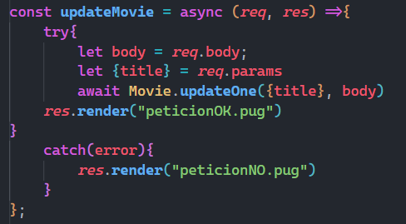
Funcionalidad: Update
Claves:
Combinación Front/Back.

Slide 15
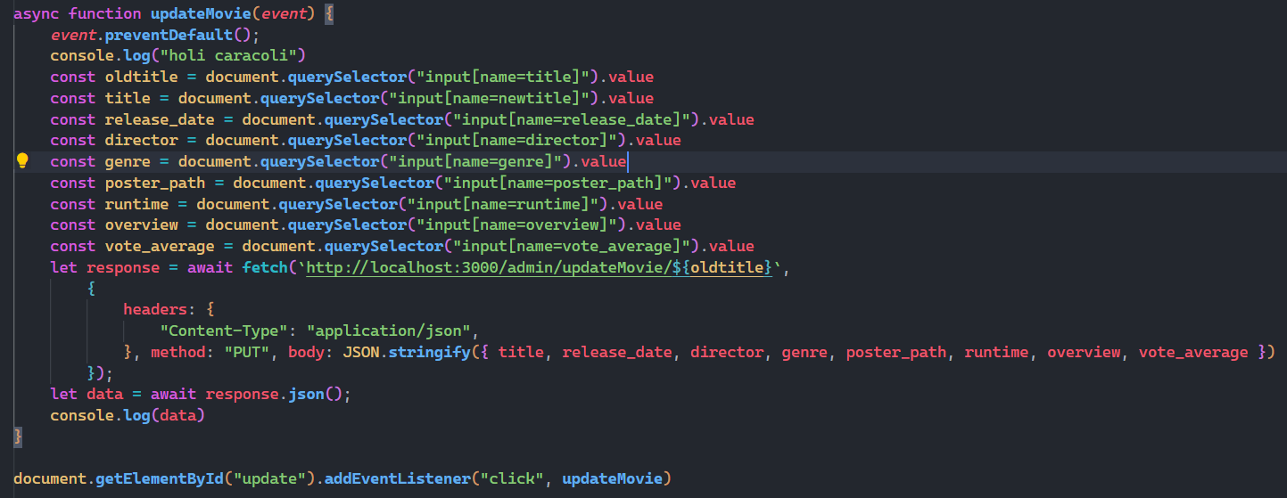
Funcionalidad: Update
Código: Validación de formulario en front.

Slide 16
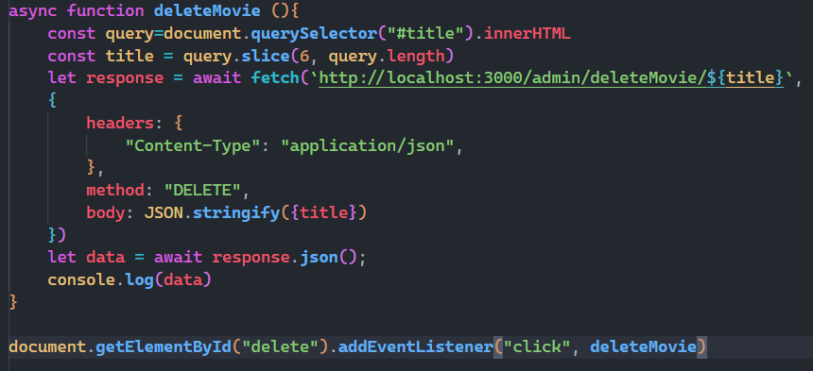
Funcionalidad: Delete
Código: Validación de formulario en front.

Slide 17
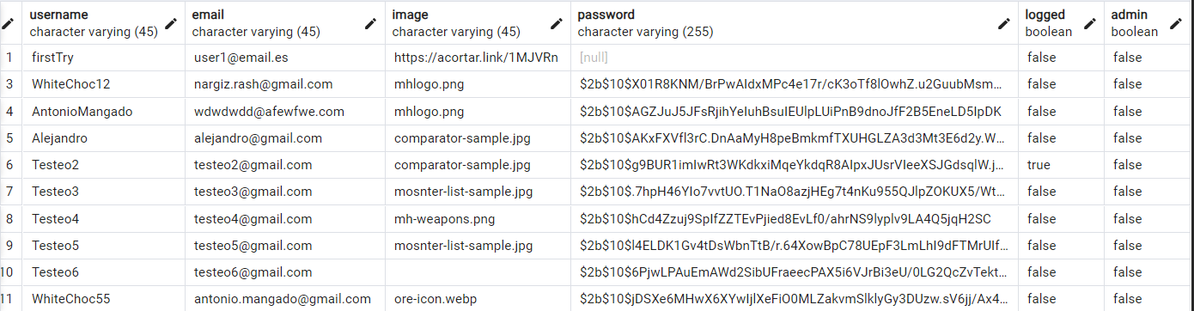
Bases de datos: PostgreSQL
Claves:
Cifrado de datos con bcrypt.

Slide 18
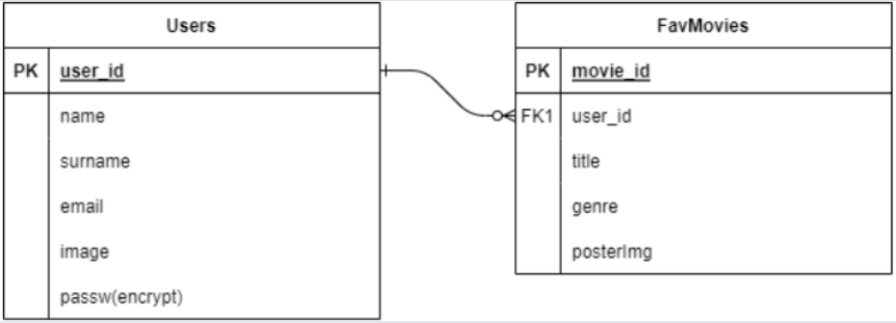
Bases de datos: PostgreSQL

Slide 19
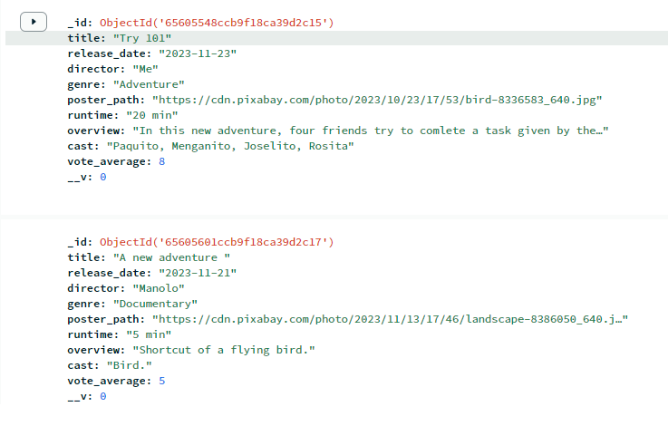
Bases de datos: MongoDB

Slide 20
Fase 2
Añadir película a favoritos.
Proteger las vistas
Scraping para mostrar comentarios
Despliegue

Slide 21
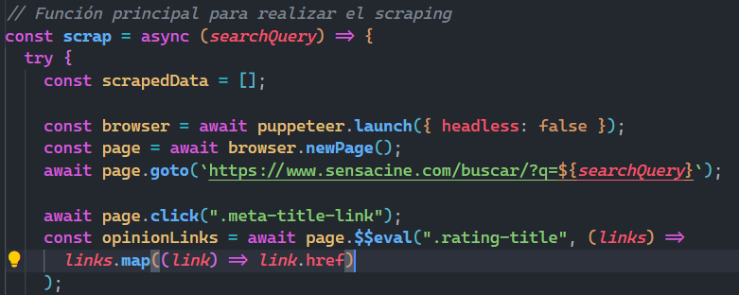
Fase 2
- Scraping

Slide 22

Thanks for listening!

